Slide 1





ベクトル変換器
クラス代表ベクトル
内積計算器
入力データ
$$Z$$
$$a$$
Softmax
クラス毎
確率値
$$i$$
$$k$$
Full Connection Layer
CNN
改良型SCE Lossの計算へ

Slide 2
ベクトル変換器
クラス代表ベクトル
内積計算器
入力データ
$$Z$$
$$a$$
Softmax
クラス毎
確率値
$$i$$
$$k$$
Full Connection Layer
CNN

Slide 3










全結合層
Full Connection Layer
クラス代表ベクトル行列
W (L×D行列)
$$Z$$
$$i$$
$$w_{1}$$
$$T$$
$$a$$
$$k$$
$$w_{2}$$
$$T$$
$$w_{3}$$
$$T$$
=
L
$$a$$
L
………
$$k$$
W
$$Z$$
D
$$i$$
……
………
$$w_{L}$$
$$T$$
……
D
D：特徴ベクトル次元数
L：クラス総数
「行列×ベクトル」はニューラルネットワークの全結合層で実現できる！

Slide 4


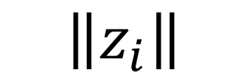

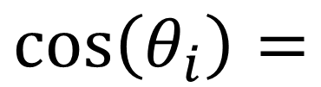
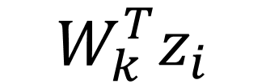

内積
$$z_{i}$$
$$W_{k}$$
$$W_{k}^{T}z_{i}$$
$$\cos\left(θ_{i}\right)=$$
$$\left\|W_{k}\right\|$$
$$\left\|z_{i}\right\|$$
一定
$$θ_{i}$$
θを小さくするにはcos(θ)を大きくする
θを小さくするには内積を大きくする

Slide 5
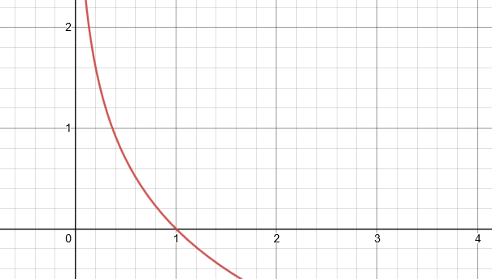
H
H = -ln(q(x))
P1
P2
q(x)
q(x)が1に近付くとHは0に近付く！

Slide 6








クラス1の代表ベクトル
$$z_{6}$$
$$W_{1}$$
$$z_{10}$$
$$z_{4}$$
クラス2の代表ベクトル
$$z_{3}$$
$$z_{2}$$
$$W_{2}$$
$$z_{5}$$
クラス1に属する特徴ベクトル
クラス2に属する特徴ベクトル
W1に「近い」ベクトル
W2に「近い」ベクトル

Slide 7





ニューラルネットワーク
5.3
0.85
$$a_{1}$$
クラス１の確率
入力データ
0.05
2.5
$$a_{2}$$
クラス２の確率
1.1
0.01
$$a_{3}$$
Softmax
クラス３の確率
2.8
0.07
$$a_{4}$$
クラス４の確率
1.3
0.02
$$a_{5}$$
クラス５の確率
全部足すと1.00になる

Slide 8


$$q\left(x\right)$$
（学習データ確率分布）
確率値
交差エントロピー値：大
$$p\left(x\right)$$
（教師データ確率分布）
確率値
学習でq(x)を
p(x)に近づける
確率変数ｘ
（クラス番号）
学習
確率値
交差エントロピー値：小
確率変数ｘ
（クラス番号）
確率変数ｘ
（クラス番号）

Slide 9
ベクトル変換器
(ニューラルネットワーク)
特徴ベクトル
(１次元テンソル)
0.143
0.545
0.038
0.279
0.334
0.161
0.714
入力データ
……………………
※画像データなら
(高さ×幅×チャネル)
の３次元テンソル

Slide 10








ユークリッド距離系ベクトル類似度
ユークリッド距離：大
「近い」ベクトル
「遠い」ベクトル
ユークリッド距離：小
$$v_{n}$$
$$v_{p}$$
$$v_{a}$$
$$v_{a}$$
角度系ベクトル類似度
「近い」ベクトル
「遠い」ベクトル
$$v_{n}$$
角度：大
$$v_{p}$$
角度：小
$$v_{a}$$
$$v_{a}$$

Slide 11




ユークリッド距離系ベクトル類似度
「近い」ベクトル
「遠い」ベクトル
ユークリッド距離：大
ユークリッド距離：小
$$v_{n}$$
$$v_{p}$$
$$v_{a}$$
$$v_{a}$$

Slide 12




角度系ベクトル類似度
「近い」ベクトル
「遠い」ベクトル
$$v_{n}$$
$$v_{p}$$
角度大
角度小
$$v_{a}$$
$$v_{a}$$

Slide 13
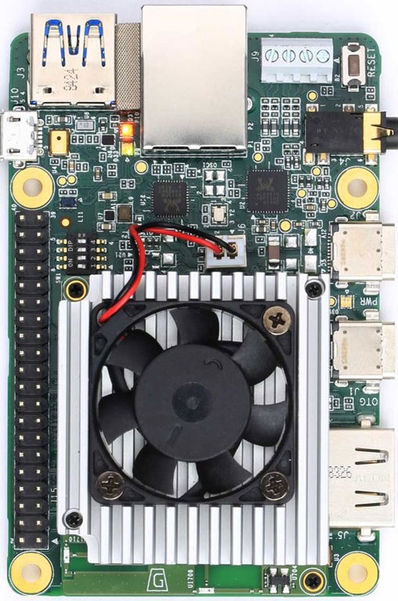



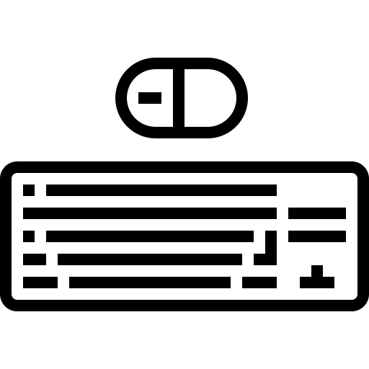

有線LAN
USB-A
RJ-45
USB-AC変換
アダプタ
RJ-45
WEBカメラ
USB-C
ディスプレイ
USB-C
USB-A
キーボード
＆マウス
PC
HDMI
Bluetooth
Coral Dev Board

Slide 14

有線LAN
USB-A
RJ-45
USB-AC変換
アダプタ
WEBカメラ
RJ-45
USB-C
ディスプレイ
USB-C
USB-A
初期設定用PC
HDMI
Bluetooth
キーボード＆マウス
Coral Dev Board

Slide 15
有線LAN
USB-A
RJ-45
USB-AC変換
アダプタ
WEBカメラ
RJ-45
USB-C
ディスプレイ
USB-C
USB-A
初期設定用PC
HDMI
Bluetooth
キーボード＆マウス
Coral Dev Board

Slide 16



顔入りの入力画像
バウンティング・ボックス画像
Pair
ニューラルネットワークモデル
※白：確率１，黒：確率０
入力
出力

Slide 17
顔入りの入力画像
バウンティング・ボックス画像
Pair
※白：確率１，黒：確率０
入力
出力
ニューラルネットワークモデル

Slide 18
データセット
顔入りの入力画像
バウンティング・ボックス画像
Pair
※白：確率１，黒：確率０
入力
出力
ニューラルネットワークモデル

Slide 19
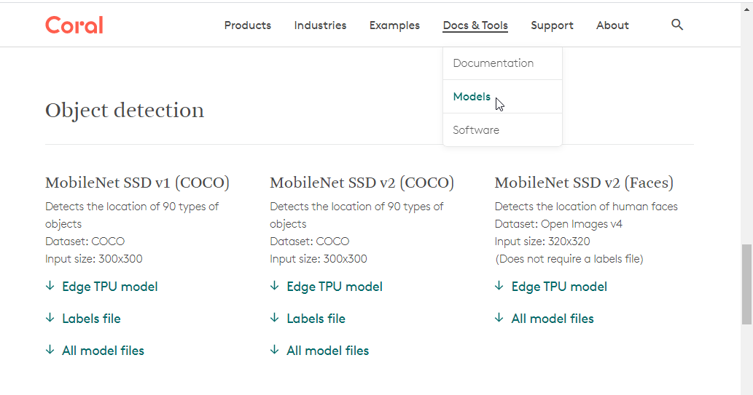
このモデルを選択

Slide 25
顔の部分を切り取り

Slide 26
A
B
C

Slide 27

CAMERA
顔の部分だけ切り取り
Face Detection

Slide 28




?
Face Recognition
Database
Aさんの顔にマッチしました！

Slide 29
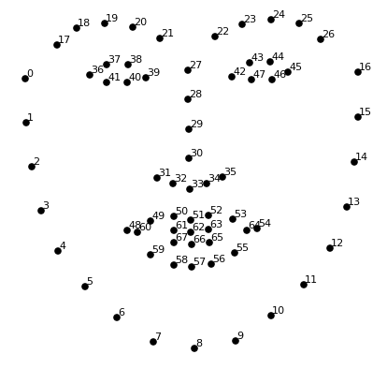

Slide 30
アフィン変換

Slide 31
Group-A
特徴量２
Face Encoding
（学習中）
Group-C
Group-B
特徴量１
※９枚の写真が９個の点（ベクトル）に変換される

Slide 32
?

Slide 33

未認証顔画像はこの点（ベクトル）に変換される
Group-A
特徴量２
Face Encoding
境界線
未認証の顔画像
Group-B
特徴量１

